Slide 1


HABBY.EXE /boot/main
[-] [1] [X]
СРО · ЯЗЫКИ И ТЕХНОЛОГИИ ПРОГРАММИРОВАНИЯ
SYSTEM INFO [OK]
HABBY: 8-BIT
HABIT TRACKER
АВТОР | Бактыгалиев Амир
ГРУППА | ИС-25-22
GITHUB | gkillg
СТАТУС | [READY]
Прокачай привычки как героя 8-bit игры.
> PRESS_START_
STATUS: 8-BIT RUNNING
BUILD v1.0.0 · PORT 5000
Notes:
Здравствуйте, уважаемая комиссия и преподаватель! Меня зовут Бактыгалиев Амир, студент группы ИС-25-22. Представляю проект самостоятельной работы по дисциплине «Языки и технология программирования» — Habby: 8-Bit Pixel Habit Tracker. Наш слоган: «Прокачай привычки как героя восьмибитной игры». Цель разработки — превратить рутинный трекинг ежедневных задач в увлекательную RPG-механику, сохранив простоту запуска и надёжную серверную архитектуру на чистом стеке веб-технологий.

Slide 2


PROBLEM.LOG — /FRICTION
SOLUTION / RETRO-GAMIFICATION
СУХИЕ ТАБЛИЦЫ УБИВАЮТ МОТИВАЦИЮ
01
ЭСТЕТИКА GAME BOY
Ностальгический UI вместо скучных ячеек
Пиксельная графика, CRT-сканлайны и чиптюн-звуки создают атмосферу классической портативной консоли.
02
RPG-ПРОГРЕССИЯ
Классические трекеры превращаются в унылую бюрократию галочек, где интерес угасает за первую неделю.
Опыт и комбо-серии
Каждое выполненное действие начисляет XP, продвигает шкалу уровня и закрепляет серию без права на пропуск.
03
ЖИВОЙ МАСКОТ
Виртуальный помощник Habby
Интерактивный персонаж динамически реагирует репликами и эмоциями на рекорды или пассивность игрока.
DIAGNOSIS: CHECKLIST FATIGUE
Notes:
Ключевая проблема подавляющего большинства мобильных и веб-трекеров — монотонность. Пользователь открывает сухие электронные таблицы, ставит однотипные галочки и быстро забрасывает процесс из-за отсутствия эмоциональной отдачи. В Habby эта проблема решается тремя рычагами: теплой эстетикой консолей Game Boy, понятной игровой прогрессией с очками опыта и уровнями, а также живым помощником Habby. Маскот напрямую комментирует поведение пользователя, создавая ощущение настоящего диалога и личной ответственности за результат.

Slide 3


ARCH.SYS — /CLIENT-SERVER [—] [□] [X]
FLASK + VANILLA JS
FRONTEND
BACKEND
STORAGE & RUN
Чистый стек
Python 3 + Flask
habby_save.json
HTML5, CSS3, ES6 JavaScript, HTML5 Canvas без сторонних тяжелых фреймворков.
Сервер в app.py, маршрутизация эндпоинтов, шаблоны в templates/, статика в static/.
Атомарная сериализация JSON. Запуск: pip install flask && python app.py (localhost:5000).
VIEW LAYER
HTTP JSON API
FILE STORAGE
ПРАКТИКА ЛЕКЦИЙ 1–8: вложенные словари и списки, строковые методы, сериализация json.dump/load, функции и циклы, try-except валидация. Репозиторий: gkillg/programming-languages-and-technologies.
REPO: gkillg/programming-languages-and-technologies
STACK: PY3 / FLASK / JSON
Notes:
Архитектура сервиса сознательно выполнена лёгкой и надёжной. На стороне клиента используется чистый фронтенд: семантический HTML5, модульный CSS3, нативный JavaScript и Canvas для генерации графики. Серверная часть реализована на Python 3 с использованием микрофреймворка Flask. Все данные передаются по протоколу HTTP в формате JSON и сохраняются в habby_save.json. В исходном коде строго применены материалы лекций 1 по 8: структуры данных на словарях и списках, функции, обработка исключений try-except и безопасный файловый ввод-вывод.

Slide 4

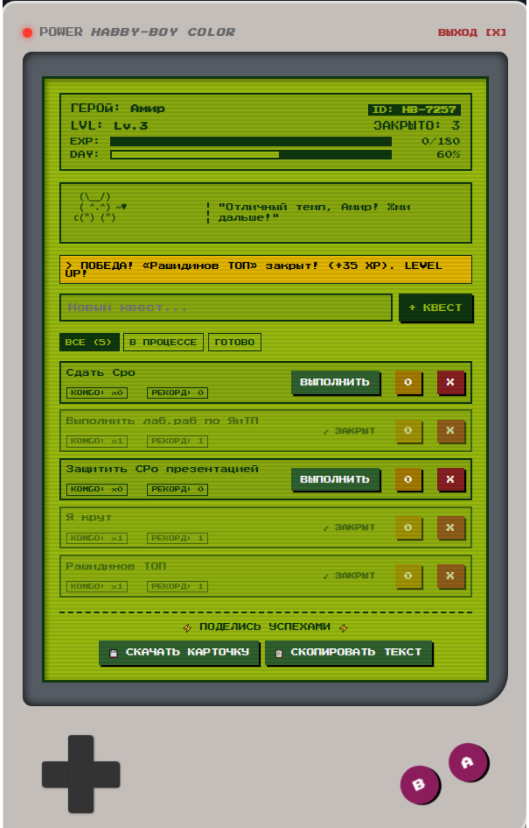

CORE.ENG — /MECHANICS [—] [□] [X]
ФУНКЦИОНАЛ И ГЕЙМИФИКАЦИЯ
01
02
ПОЛНЫЙ CRUD
STREAK-СИСТЕМА
Управление привычками
Умный комбо-счётчик
Создание квеста, мгновенное выполнение, сброс счётчика и удаление ненужных задач с обновлением локального состояния.
Валидация дат по библиотеке datetime. Учёт серий непрерывности, фиксация личного рекорда и защита от ложных сбросов.
03
04
RPG-БАЛАНС
МАСКОТ HABBY
XP и Level Up
Интерактивный питомец
Начисление очков опыта за закрытие задач (+15 XP), динамический расчёт текущего уровня и шкала суточного прогресса.
Смена восьмибитных спрайтов настроения и контекстных реплик: восторг при высоких комбо и грусть при длительном простое.
Notes:
На данном слайде представлены четыре базовых модуля игровой механики. Во-первых, это полноценный CRUD-цикл управления квестами. Во-вторых, алгоритмический подсчет серии выполнений через стандартный модуль datetime: комбо увеличивается ровно раз в сутки и фиксирует максимальный стрик. В-третьих, ролевая модель, где действия приносят опыт и поднимают уровень аккаунта. В-четвертых, маскот Habby с процедурной сменой спрайтов и реплик, который встречает пользователя персонализированными подсказками в зависимости от его текущего игрового ранга.

Slide 5

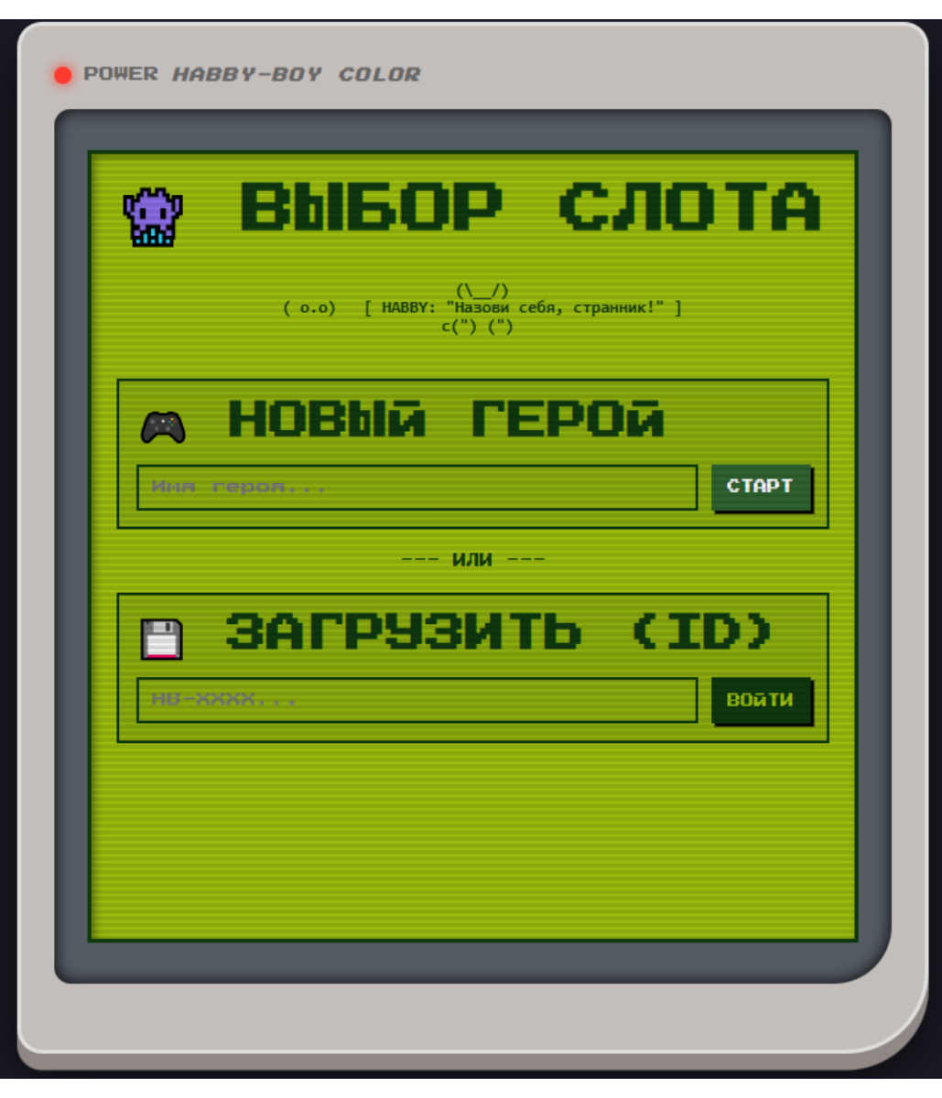
RETRO.UI — /HARDWARE
SHARE.CANVAS — /EXPORT
Ретро-дизайн и окружение
СОЦИАЛЬНЫЙ ШЕРИНГ
КОРПУС | Game Boy shell
ШРИФТ | Pixel monospace
ЭФФЕКТ | CRT scanlines
ЗВУК | Web Audio 8-bit
PNG-КАРТА
[HTML5 CANVAS]
1-CLICK
Рендеринг карточки персонажа с актуальным уровнем, серией побед и маскотом в растровый PNG.
> CLIPBOARD EXPORT: автоматическое копирование изображения и сводки в буфер обмена для мессенджеров.
Синтез аудиоэффектов кликов и Level Up происходит без тяжёлых mp3-файлов прямо в браузере.
Notes:
Особое внимание уделено эстетике и социальной составляющей. Мы воссоздали тактильное ощущение портативной консоли: адаптивный корпус Game Boy, пиксельные шрифты, характерные сканлайны монитора и чиптюн-звуки через Web Audio API без внешних аудиофайлов. Чтобы привычками хотелось делиться, встроен генератор карточек на HTML5 Canvas: в один клик создаётся стильный ретро-сертификат с текущим уровнем, персонажем и серией побед, который автоматически копируется в буфер обмена для отправки в мессенджеры и соцсети.

Slide 6

НАДЁЖНОСТЬ: QUALITY ASSURANCE
qa.sanitize
[-][O][X]
qa.anti-cheat
[-][O][X]
qa.storage
[-][O][X]
НОРМАЛИЗАЦИЯ
АНТИНАКРУТКА
ЦЕЛОСТНОСТЬ
СТРИП | strip()
ПУСТО | BLOCKED
КЛОНЫ | REJECTED
ЛИМИТ | 1 / DAY
КОНТРОЛЬ | DATE-TAG
ПОВТОР | IGNORED
ФАЙЛ | JSON
TRY-EX | ACTIVE
СБОЙ | FALLBACK
Отсечение пробелов, блокировка пустых строк и проверка уникальности имён привычек.
Защита от многократных кликов в пределах одной календарной даты: комбо растет честно.
Проверка JSON на старте. Если файл повреждён или пуст, создаётся дефолтная схема.
[SANITIZED]
[LOCKED]
[SAFE-BOOT]
Notes:
Качество и отказоустойчивость приложения подкреплены тремя защитными барьерами. Первый — санитайзинг пользовательского ввода: отсечение краевых пробелов, недопущение пустых заголовков и регистронезависимая защита от дубликатов задач. Второй — защита от накрутки: приложение проверяет таймстемп последнего выполнения и не позволяет искусственно увеличивать комбо повторными кликами в один и тот же день. Третий — гарантия целостности хранилища: блок try-except при старте сервера валидирует структуру habby_save.json и восстанавливает базовую схему при повреждении файла.

Slide 7
TESTPLAN.LOG — /REPORTS [—] [□] [X]
ТЕСТИРОВАНИЕ: КЛЮЧЕВЫЕ СЦЕНАРИИ
ID | ТИП | СЦЕНАРИЙ | ОЖИДАЕМЫЙ РЕЗУЛЬТАТ
TC-01 | Основной | Добавить «Читать 20 мин» | Квест в списке, +15 XP, звук клика
TC-02 | Основной | Нажать «ВЫПОЛНИТЬ» | Статус «✔ ЗАКРЫТ», комбо x1, шкала дня растёт
TC-05 | Ошибка ввода | Пустое поле ввода | Алерт «Имя квеста не может быть пустым»
TC-06 | Ошибка ввода | Существующее имя квеста | Алерт «Такой квест уже записан!», нет дубля
TC-08 | Граничный | Вкладка фильтра «ГОТОВО» | Отображаются только закрытые сегодня задачи
TEST REPORT: 5/5 PASSED · VERIFIED BY GITHUB TEST PLAN
Notes:
Для подтверждения работоспособности проекта был реализован тест-план, опубликованный в репозитории. Рассмотрим ключевые тест-кейсы: TC-01 проверяет штатное добавление задачи с начислением стартового опыта и звуковым сигналом. TC-02 демонстрирует закрытие квеста с ростом дневного прогресса и инкрементом комбо. Тесты TC-05 и TC-06 подтверждают надежность валидации: пустое поле и дублирующие записи отклоняются с понятными предупреждениями. Наконец, тест TC-08 проверяет фильтрацию во вкладке «Готово», гарантируя вывод исключительно актуальных выполненных задач текущего дня.

Slide 8


STATUS.REPORT — /RESULT
ROADMAP.PLAN — /FUTURE
ИТОГИ ПРОЕКТА
ЭТАП 01
Авторизация и профили
Полностью рабочий веб-продукт, размещенный в публичном репозитории gkillg на GitHub и готовый к ежедневному использованию.
Многопользовательский режим с регистрацией и сохранением персональных настроек.
ЭТАП 02
Миграция в реляционную БД
Переход с локального JSON-файла на SQLite / PostgreSQL для масштабирования.
ЭТАП 03
Глобальный Leaderboard
Рейтинговая таблица игроков по максимальным комбо-сериям и заработанным уровням.
STABLE BUILD
TESTED
Notes:
Подведём итоги проделанной работы. В рамках СРО создан завершённый веб-продукт: чистый интерфейс, стабильный серверный бэкенд на Flask, полная реализация программных требований и успешное прохождение всех тестовых сценариев. Код проекта открыт и структурирован. В качестве дорожной карты развития запланированы три логических этапа: добавление авторизации пользователей, переход от файлового JSON-хранилища к промышленным базам данных SQLite или PostgreSQL, а также глобальный лидерборд для соревновательного эффекта между пользователями.

Slide 9

SESSION.CLOSE — /Q&A
EXIT_SUCCESS
ЗАЩИТА СРО ЗАВЕРШЕНА
КОНТАКТЫ & РЕПО
СПАСИБО ЗА
ВНИМАНИЕ!
ПРОЕКТ | Habby v1.0
ГРУППА | ИС-25-22
GITHUB | gkillg
ПАПКА | СРО Tracker Habbits
Буду рад ответить на ваши вопросы.
> AWAITING_QUESTIONS_
HABBY · 8-BIT PIXEL HABIT TRACKER
github.com/gkillg/programming-languages-and-technologies
Notes:
Большое спасибо за внимание! Исходный код трекера, документация и тестовые сценарии доступны в публичном репозитории на GitHub: github.com/gkillg/programming-languages-and-technologies в рабочей директории проекта «СРО Tracker Habbits». Проект полностью готов к демонстрации запуска в терминале и в браузере. Буду рад ответить на любые вопросы комиссии и преподавателя по кодовой базе, архитектурным решениям и механизмам тестирования.

